Slide 1



R·一年级下册
三
100以内数的认识
数数、数的组成

Slide 2
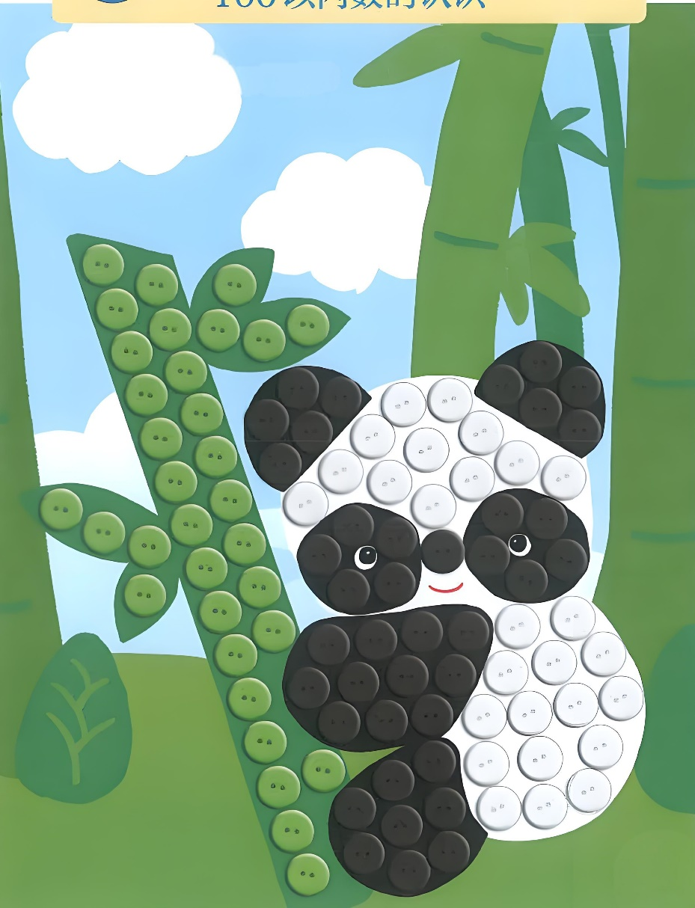

一、创设情境，初步感知
19 个

Slide 3
二、动手操作，探究新知
1.数一数，摆一摆。

Slide 4
10个一是十
二十一是由___个十和___个一组成。
2
1

Slide 5
2.数一数，捆一捆。
3
___个十是三十。
29
30

Slide 6

一共有46根。
这两位同学摆的小棒，谁的表示46?

Slide 7
4捆表示4个十，
6根表示6个一，
合一起组成了46。
46是由4个十与6个一组成的。

Slide 8
10
20
30
40
50
60
70
71
72
73
74
75
七十五是由（ ）个十和（ ）个一组成的。
7
5

Slide 9
1
2
3
4
5
6
7
8
18
28
48
68
38
58
六十八 是由（ ）个十和（ ）个一组成的。
6
8

Slide 10
三、实际应用，强化新知
[教材P24 试一试]
1.数一数。
10个一是1个十。
四十
三十九添1是( )。
( )个十是( )。
7
七十

Slide 11
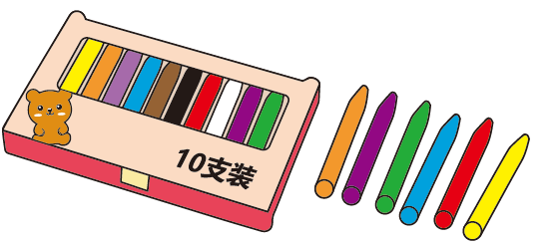
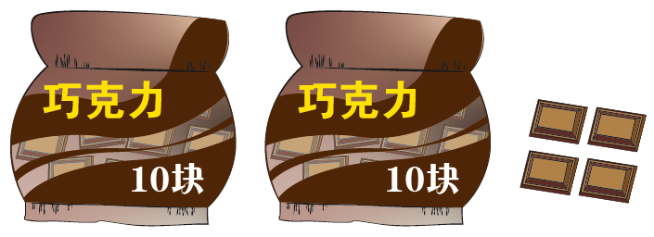
2.填一填。
[教材P25 做一做 第1题]
( )个十和( )个一合起来是( )。
( )个十和( )个一合起来是( )。
1
6
2
4
十六
二十四

Slide 12
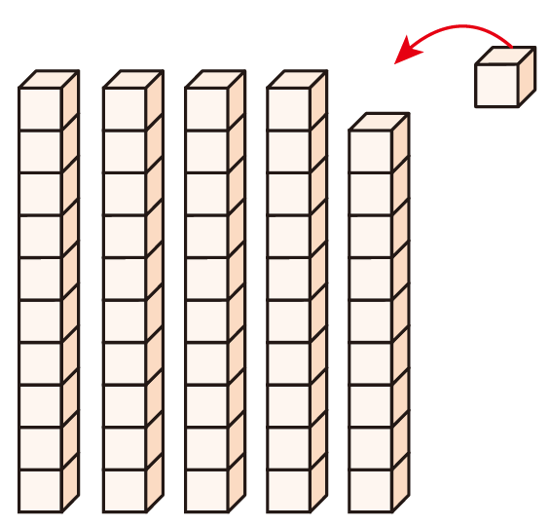
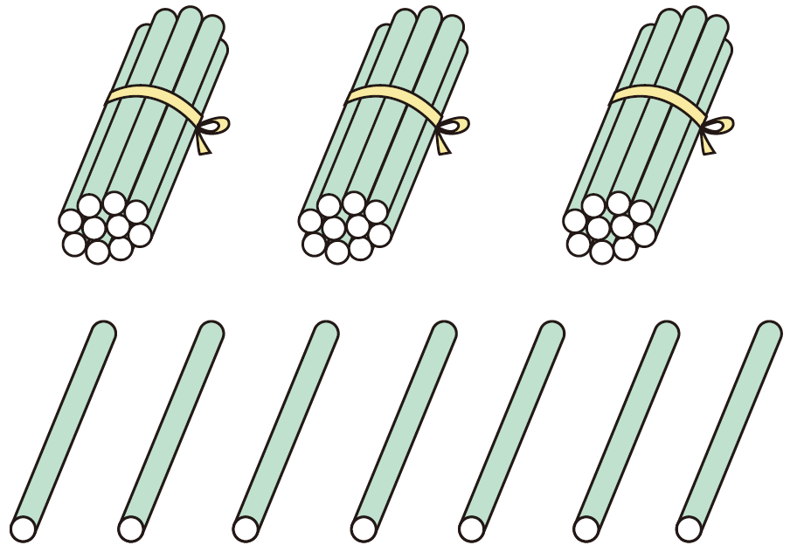
3.数一数，填一填。
[教材P25 做一做 第3题]
四十九添 1 是( )个十，也就是( )。
( )个十和( )个一
合起来是 ( )。
5
3
7
五十
三十七

Slide 13
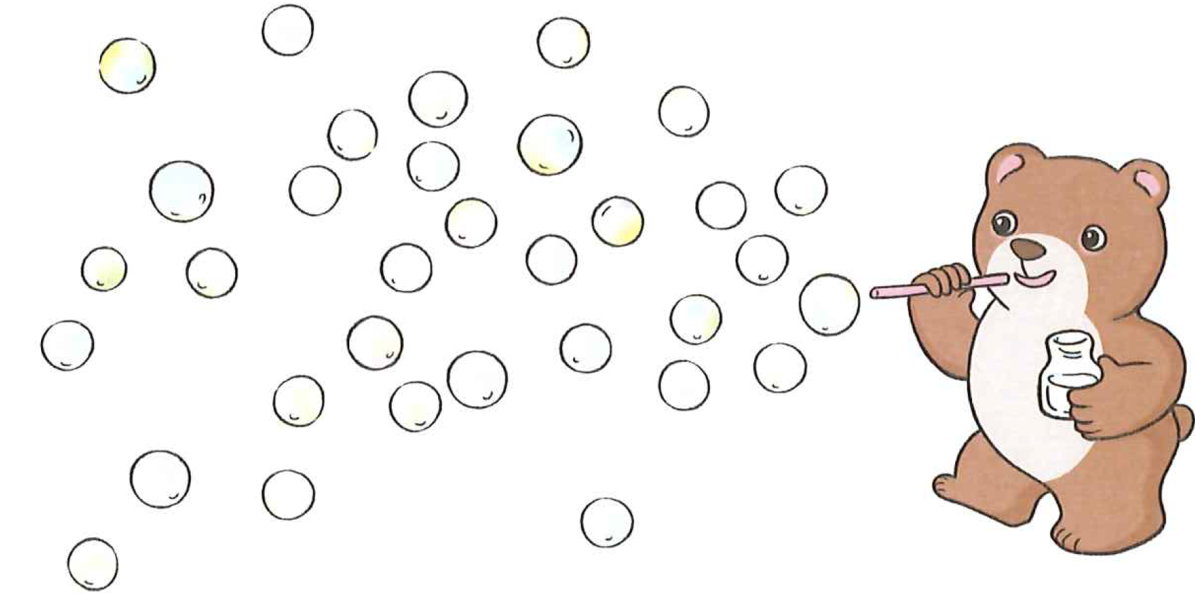
4.数一数它吹了多少个泡泡。
[教材P25 做一做 第2题]
三十三个

Slide 14

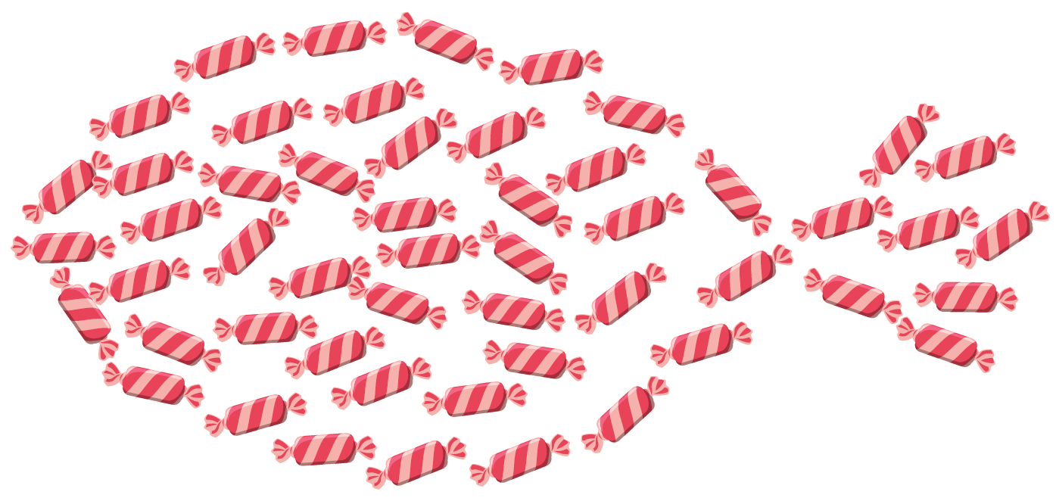
5.先圈出10颗 ，再估一估下面一共有多少颗 。数一数，看你估得准不准。
[教材P25 做一做 第4题]
一共有五十二颗。

Slide 15

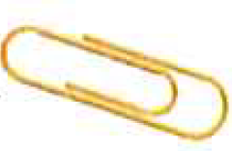
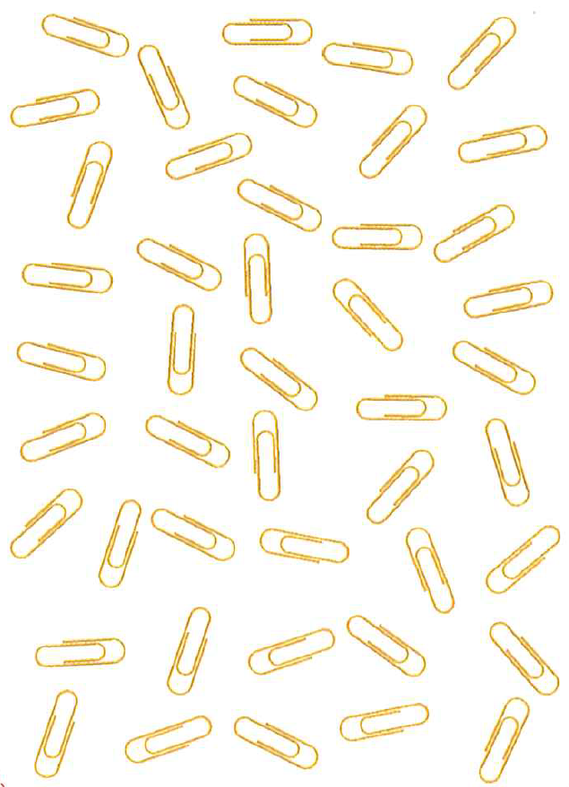

6.数一数 、 各有多少个。你发现了什么？
[教材P30 练一练 第1题]
45
45

Slide 16
四、全课小结，归纳延伸
数数、数的组成
10个一是1个十
二十添1是二十一
二十九添1是三十
4个十和6个一合起来是四十六

Slide 17
作业设计
“状元成才路”系列丛书《创优作业100分 》或《状元作业本》对应课时作业。

